Slide 1
الصف : الأول المادة : علوم الدرس :أسمع بأذني

Slide 2
مخرجات التعلم
- أن يذكر التلميذ طرق الحفاظ على الأذن.
- أن يعدد التلميذ مصادر الصوت.

Slide 3
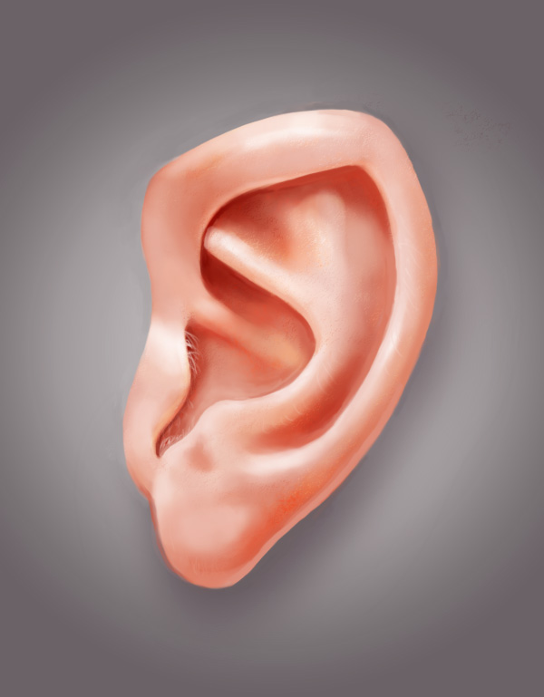
تأمل الصورة الآتية:
أشير إلى موقع أذني

Slide 4
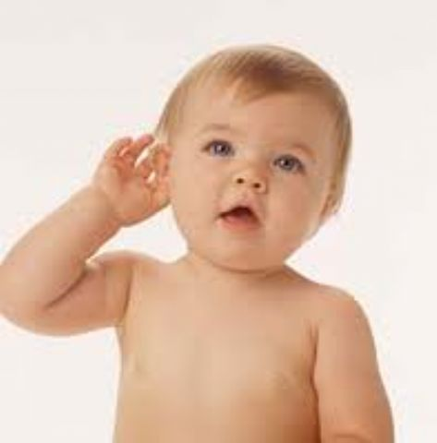
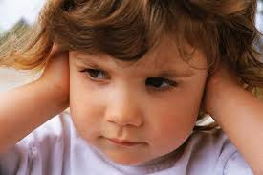
الأذن : عضو حاسة السمع وتمييز الأصوات

Slide 5
أحافظ على سلامة أذني من البرد
والأصوات القوية
وإدخال الأجسام فيها

Slide 6
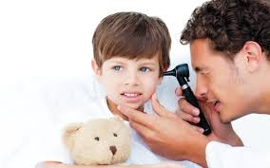
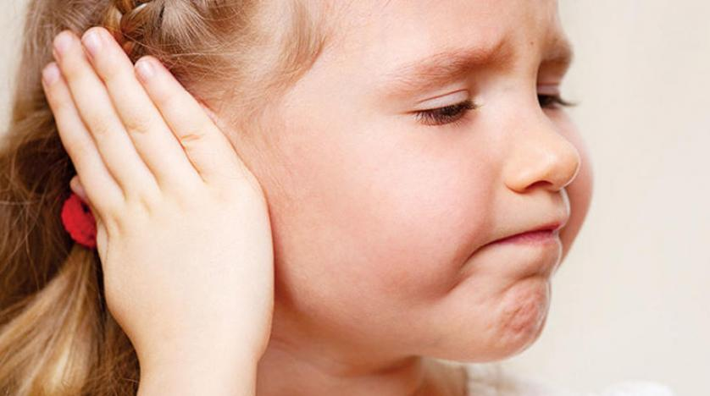
أزور الطبيب عند الحاجة

Slide 7
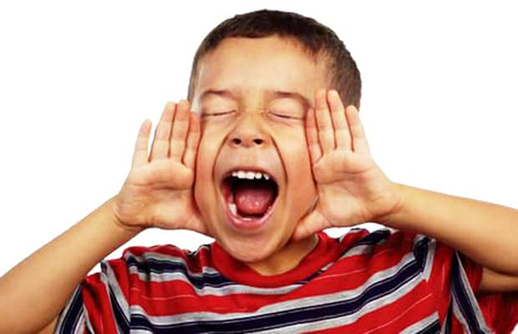
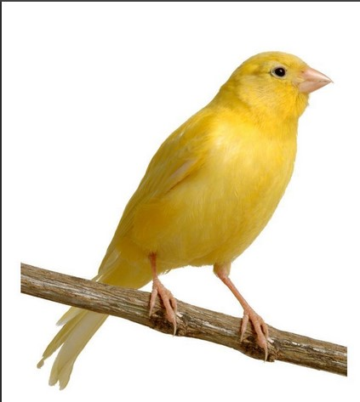
بعض مصادر الصوت الإنسان والعصفور والقطار

Slide 8
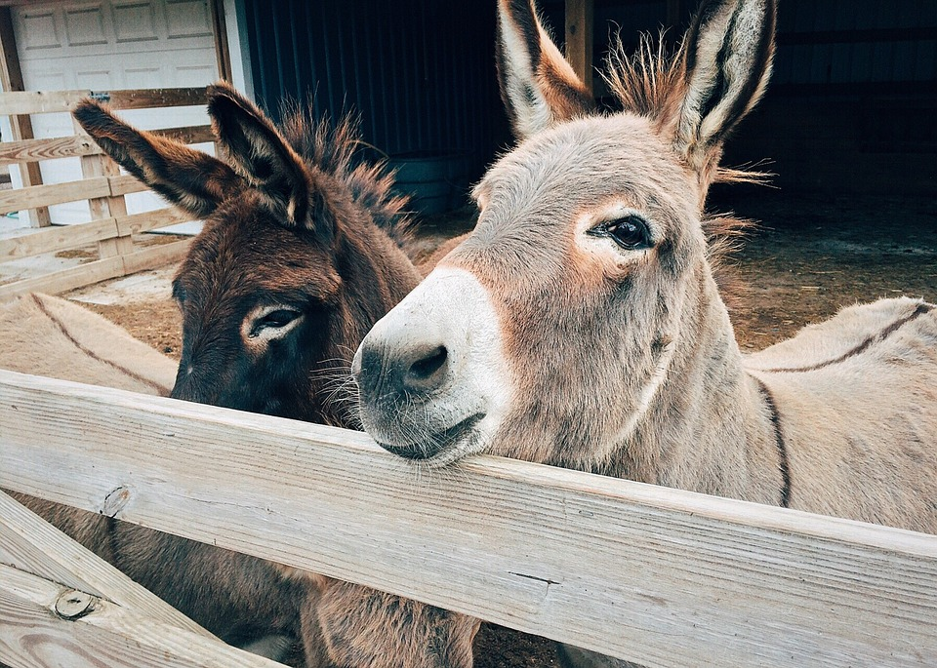
ما نوع الصوت الذي تسمعه ؟
عالٍ
منخفض
مزعج

Slide 9
شكراً لحسن استماعكم

